Slide 1






imprese friuli venezia giulia | gennaio 2016
osservatorio sull’andamento delle imprese del friuli venezia giulia
presentazione di ricerca
trieste, 21 gennaio 2016 (14233fv-P03)

Slide 2
agenda
premessa
il clima di fiducia
l’andamento delle imprese
analisi di dettaglio: ricavi e occupazione
fabbisogno finanziario
domanda e offerta di credito
l’orizzonte nuovo del 2016
backup

Slide 3
premessa |
Questo documento presenta un’analisi dell’andamento congiunturale delle imprese operative in Friuli Venezia Giulia. I dati sono aggiornati con le previsioni preliminari al quarto trimestre 2015. Lo studio mira ad approfondire tematiche quali:
il clima di fiducia
l’andamento dei ricavi
l’andamento dell’occupazione
il fabbisogno finanziario delle imprese
la domanda e offerta di credito
L’analisi è differenziata in funzione del settore di attività economica delle imprese («Industria», comprendente manifattura e costruzioni e «Terziario», comprendente commercio, turismo, servizi) e della classe di addetti (micro imprese, piccole imprese, medie e grandi imprese).
Il lavoro costituisce di fatto un’estensione del già consolidato «Osservatorio Congiunturale Confcommercio Friuli Venezia Giulia», realizzato da Format Research sulle imprese del terziario della regione in favore di Confcommercio Friuli Venezia Giulia.

Slide 4
In Italia esistono 3,6 milioni di imprese al netto di quelle agricole, delle attività finanziarie e assicurative e delle attività professionali… in Friuli Venezia Giulia sono presenti poco più di 70mila imprese…
2,0%
In Friuli Venezia Giulia operano 70.681 imprese, pari al 2% della totalità del tessuto imprenditoriale italiano…
3.616.454
imprese in totale
Fonte: I.Stat 2015

Slide 5
…circa il 94% delle imprese del Friuli Venezia Giulia conta fino a nove addetti… le medie e grandi imprese costituiscono meno dell’1% del tessuto imprenditoriale della regione…
53,7%
Hanno un solo addetto
Delle 70.681 imprese operative nel Friuli Venezia Giulia…
33,7%
Hanno 2-5 addetti
MICRO
Le micro imprese (specialmente quelle fino a 5 addetti) ricoprono un ruolo chiave nell’ambito dell’intera struttura imprenditoriale della regione
6,1%
Hanno 6-9 addetti
4,0%
Hanno 10-19 addetti
1,7%
PICCOLE
Hanno 20-49 addetti
0,7%
Hanno 50-249 addetti
MEDIE
0,1%
Hanno oltre 249 addetti
GRANDI
Fonte: I.Stat 2015

Slide 6
…a ulteriore testimonianza del ruolo strategico delle imprese di dimensione più piccola c’è anche il livello occupazionale presso di esse, porzione importante dell’intera offerta di lavoro in Friuli Venezia Giulia…
In Friuli Venezia Giulia risultano occupati 307.772 lavoratori presso le imprese al netto di quelle agricole, delle attività finanziarie e assicurative e delle attività professionali…
33,3%
È occupato presso imprese fino a 5 addetti
33,7%
È occupato presso imprese tra 6 e 49 addetti
33,0%
È occupato presso imprese oltre 49 addetti
…le imprese di dimensioni più contenute contribuiscono dunque in modo significativo al clima di fiducia ed alla composizione dei principali indicatori economici della regione.
Fonte: I.Stat 2015

Slide 7
Il clima di fiducia
L’andamento della situazione economica del paese alla fine del 2015 secondo il giudizio delle imprese

Slide 8
La situazione economica dell’Italia secondo il giudizio delle imprese
Italia (tutte le imprese)
Friuli Venezia Giulia (tutte le imprese)
Aggiornamento
III trim 2015
Previsione
IV trim 2015
Aggiornamento
III trim 2015
Previsione
IV trim 2015
espansione
espansione
contrazione
contrazione
37,0
40,3
39,6
42,0
33,4
36,9
Friuli Venezia Giulia (industria)
Friuli Venezia Giulia (terziario)
Aggiornamento
III trim 2015
Previsione
IV trim 2015
Aggiornamento
III trim 2015
Previsione
IV trim 2015
espansione
espansione
contrazione
45,0
contrazione
37,8
41,3
37,0
38,1
35,5
L’industria comprende la manifattura e le costruzioni
Il terziario comprende il commercio, il turismo, i servizi

Slide 9
La situazione economica dell’Italia secondo il giudizio delle imprese
Il livello di fiducia delle imprese verso la situazione economica del paese migliora costantemente da diversi trimestri a questa parte.
Presso le imprese del Friuli Venezia Giulia (42,0) migliora più velocemente che non nel resto d'Italia (40,3).
Le imprese dell'industria della regione hanno un livello di fiducia maggiore rispetto a quello delle altre industrie del paese e maggiore rispetto a quello delle imprese del terziario nel Friuli Venezia Giulia.
Le imprese del terziario della regione hanno un livello di fiducia più basso rispetto a quello del resto del terziario in Italia. Tale fenomeno è dovuto alla lentezza con la quale le microimprese e le piccole imprese del commercio, del turismo e dei servizi della regione stanno uscendo dalla crisi.
Soltanto le imprese del terziario di dimensioni più grandi del Friuli Venezia Giulia presentano un livello di fiducia più alto rispetto alla media nazionale.

Slide 10
L’andamento delle imprese
L’andamento delle imprese alla fine del 2015 secondo il giudizio delle imprese stesse

Slide 11
L’andamento economico generale dell’impresa secondo il giudizio delle imprese
Italia (tutte le imprese)
Friuli Venezia Giulia (tutte le imprese)
Aggiornamento
III trim 2015
Previsione
IV trim 2015
Aggiornamento
III trim 2015
Previsione
IV trim 2015
espansione
espansione
contrazione
44,0
contrazione
45,8
46,9
36,0
41,9
33,3
Friuli Venezia Giulia (industria)
Friuli Venezia Giulia (terziario)
Aggiornamento
III trim 2015
Previsione
IV trim 2015
Aggiornamento
III trim 2015
Previsione
IV trim 2015
espansione
espansione
contrazione
47,0
49,0
contrazione
43,9
42,0
40,7
42,4
L’industria comprende la manifattura e le costruzioni
Il terziario comprende il commercio, il turismo, i servizi

Slide 12
L’andamento economico generale dell’impresa secondo il giudizio delle imprese
L'andamento economico delle imprese migliora costantemente sia a livello nazionale (44,0) sia nel Friuli Venezia Giulia (46,9).
Anche in questo caso il fenomeno è più accentuato presso le imprese del Friuli Venezia Giulia che non nel resto d'Italia.
Il miglioramento dell'andamento economico delle industrie della regione è significativamente superiore rispetto alla media nazionale delle imprese dell'industria e rispetto alla media delle imprese del terziario del Friuli Venezia Giulia.
Le imprese del terziario della regione fanno registrare significativi miglioramenti nell'andamento della propria attività, ma comunque in linea con la media nazionale. Le microimprese, in particolare quelle del commercio, sono più in difficoltà.

Slide 13
ANALISI DI DETTAGLIO: ricavi e occupazione
L’andamento dei ricavi e dell’occupazione rilevato alla fine del 2015 presso le imprese

Slide 14
L’andamento dei ricavi secondo il giudizio delle imprese
Italia (tutte le imprese)
Friuli Venezia Giulia (tutte le imprese)
Aggiornamento
III trim 2015
Previsione
IV trim 2015
Aggiornamento
III trim 2015
Previsione
IV trim 2015
espansione
espansione
contrazione
contrazione
34,0
35,4
40,2
39,0
27,0
32,0
Friuli Venezia Giulia (industria)
Friuli Venezia Giulia (terziario)
Aggiornamento
III trim 2015
Previsione
IV trim 2015
Aggiornamento
III trim 2015
Previsione
IV trim 2015
espansione
espansione
contrazione
contrazione
35,3
42,0
40,0
36,0
36,9
32,8
L’industria comprende la manifattura e le costruzioni
Il terziario comprende il commercio, il turismo, i servizi

Slide 15
L’andamento dell’occupazione secondo il giudizio delle imprese
Italia (tutte le imprese)
Friuli Venezia Giulia (tutte le imprese)
Aggiornamento
III trim 2015
Previsione
IV trim 2015
Aggiornamento
III trim 2015
Previsione
IV trim 2015
espansione
espansione
contrazione
contrazione
31,0
35,6
37,8
26,8
29,0
33,4
Friuli Venezia Giulia (industria)
Friuli Venezia Giulia (terziario)
Aggiornamento
III trim 2015
Previsione
IV trim 2015
Aggiornamento
III trim 2015
Previsione
IV trim 2015
espansione
espansione
contrazione
contrazione
34,0
35,4
39,0
34,3
35,6
32,0
L’industria comprende la manifattura e le costruzioni
Il terziario comprende il commercio, il turismo, i servizi

Slide 16
L’andamento dei ricavi e dell’occupazione secondo il giudizio delle imprese
L'andamento dei ricavi delle imprese della regione, sia dell'industria, sia del terziario, è sostanzialmente stabile, pur essendo comunque migliore - in entrambe i casi - rispetto al dato medio nazionale.
L'andamento dell'occupazione migliora alla fine dell'anno che si è appena concluso in Friuli Venezia Giulia assai più velocemente rispetto a quanto non accada nel resto del paese.
L'occupazione aumenta in prevalenza presso le industrie, che fanno registrare un dato superiore rispetto a quello medio nazionale,
…ed aumenta anche presso le imprese del commercio, dei servizi e del turismo, presso le quali anche l'indicatore del Friuli Venezia Giulia fa registrare una performance migliore rispetto a quella del resto del paese.

Slide 17
La Sua impresa ha già utilizzato il Jobs Act per assumere personale a tempo indeterminato in questo trimestre?
Friuli Venezia Giulia (terziario)
Finalità di utilizzo del Jobs Act
(analisi effettuata esclusivamente presso l’ 8,9% del campione)
Hanno utilizzato il Jobs Act
Era il 6,7% a luglio 2015
Base campione: 1.536 casi.
La somma delle percentuali è diversa da 100,0 perché erano ammesse risposte multiple. I dati sono riportati all’universo.

Slide 18
La Sua impresa è intenzionata ad utilizzare il Jobs Act per assumere personale a tempo indeterminato nel prossimo trimestre?
Friuli Venezia Giulia (terziario)
Finalità di utilizzo del Jobs Act
(analisi effettuata esclusivamente presso il 10,3% del campione)
Utilizzeranno il Jobs Act
Era l’ 8,9% a luglio 2015
Base campione: 1.536 casi.
La somma delle percentuali è diversa da 100,0 perché erano ammesse risposte multiple. I dati sono riportati all’universo.

Slide 19
…il miglioramento del quadro occupazionale è «spiegato» dagli effetti del jobs act che, nei primi undici mesi del 2015, ha prodotto in regione oltre 11mila contratti a tempo indeterminato in più rispetto allo stesso periodo dell’anno precedente…
+87%
In Friuli Venezia Giulia sono stati attivati 11.366 contratti a tempo indeterminato in più rispetto al 2014 (+87%).
Si tratta del miglior risultato a livello nazionale
+442.875
Contratti a tempo indeterminato nei primi undici mesi del 2015
(+37% rispetto al 2014)
Fonte: dati Inps e Istat

Slide 20
Fabbisogno finanziario
Analisi della capacità delle imprese nel riuscire a fare fronte al proprio fabbisogno finanziario alla fine del 2015

Slide 21
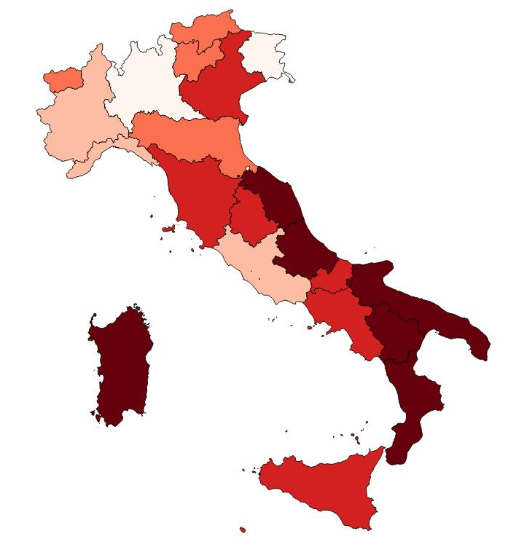
La capacità di fare fronte al fabbisogno finanziario nel corso del 2015…
2015
Media Italia
34,5
Il FVG si posiziona al PRIMO posto tra le regioni italiane
LEGENDA
Utilizzo di una scala di colore rosso. A tonalità di rosso più scuro corrisponde uno scostamento dalla media nazionale più ampio in senso negativo. A tonalità di rosso più chiaro corrisponde uno scostamento dalla media nazionale più ampio in senso positivo.
ESEMPIO DI LETTURA
La rappresentazione cartografica riporta gli SCOSTAMENTI dalla MEDIA ITALIA dell’anno di riferimento. Gli SCOSTAMENTI indicano la distanza tra il valore dell’indicatore fatto registrare dalle imprese in ciascuna regione ed il valore dell’indicatore registrato a livello nazionale.

Slide 22
La capacità di fare fronte al fabbisogno finanziario da parte delle imprese
Italia (tutte le imprese)
Friuli Venezia Giulia (tutte le imprese)
Aggiornamento
III trim 2015
Previsione
IV trim 2015
Aggiornamento
III trim 2015
Previsione
IV trim 2015
espansione
espansione
54,7
56,4
56,1
contrazione
contrazione
36,8
37,9
38,0
Friuli Venezia Giulia (industria)
Friuli Venezia Giulia (terziario)
Aggiornamento
III trim 2015
Previsione
IV trim 2015
Aggiornamento
III trim 2015
Previsione
IV trim 2015
espansione
55,5
58,0
57,0
espansione
53,2
54,6
contrazione
contrazione
52,4
L’industria comprende la manifattura e le costruzioni
Il terziario comprende il commercio, il turismo, i servizi

Slide 23
La capacità di fare fronte al fabbisogno finanziario da parte delle imprese
Il Friuli Venezia Giulia si colloca al primo posto tra le regioni italiane per la capacità delle imprese nel fare fronte al proprio fabbisogno finanziario.
L'indicatore relativo alla capacità delle imprese di fare fronte al proprio fabbisogno finanziario era pari a 38,0 a livello nazionale e a 56,1 nel Friuli Venezia Giulia, che almeno sotto questo aspetto può dirsi ormai posizionata in un'area di espansione.
Sia le imprese dell'industria, sia quelle del terziario fanno registrare una performance migliore rispetto a quella media nazionale (industria FVG: 57,0 su industria Italia: 39,3; terziario FVG: 54,6 su terziario italia: 37,2).
Il dato relativo alle imprese di dimensione più piccole della regione (40,7) è migliore rispetto a quello medio registrato a livello nazionale (34,6). Il dato delle imprese di dimensione più grande del Friuli Venezia Giulia (61,0) è pressoché in linea con il dato nazionale (60,0).

Slide 24
Domanda e offerta di credito
Analisi delle imprese che si sono rivolte al sistema bancario per ottenere il credito del quale avevano bisogno ed analisi dell’offerta di credito da parte delle banche (2015)

Slide 25
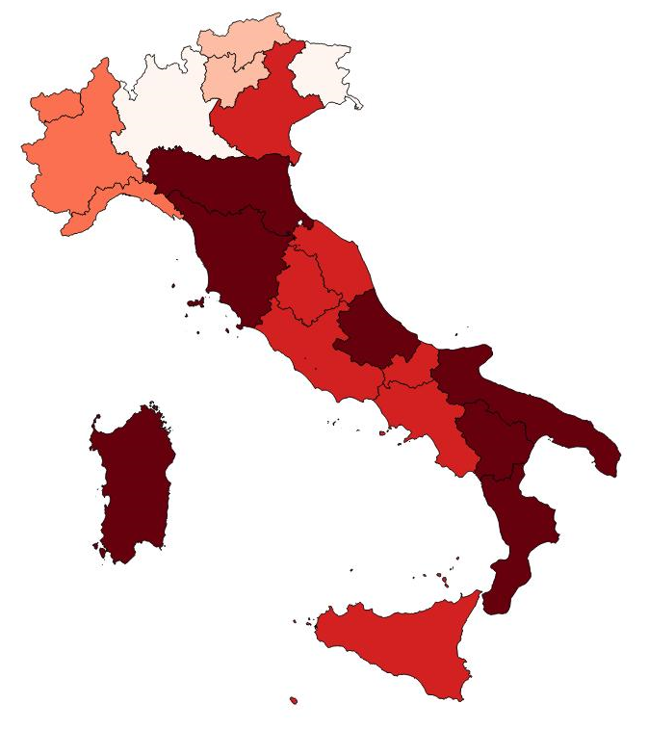
Le imprese che hanno chiesto un fido o un finanziamento, o hanno chiesto di rinegoziare un fido o un finanziamento esistente nel corso del 2015… (DOMANDA)
2015
Media Italia
18,8
Il FVG si posiziona al SECONDO posto dopo la Lombardia
LEGENDA
Utilizzo di una scala di colore rosso. A tonalità di rosso più scuro corrisponde uno scostamento dalla media nazionale più ampio in senso negativo. A tonalità di rosso più chiaro corrisponde uno scostamento dalla media nazionale più ampio in senso positivo.
ESEMPIO DI LETTURA
La rappresentazione cartografica riporta gli SCOSTAMENTI dalla MEDIA ITALIA dell’anno di riferimento. Gli SCOSTAMENTI indicano la distanza tra il valore dell’indicatore fatto registrare dalle imprese in ciascuna regione ed il valore dell’indicatore registrato a livello nazionale.

Slide 26
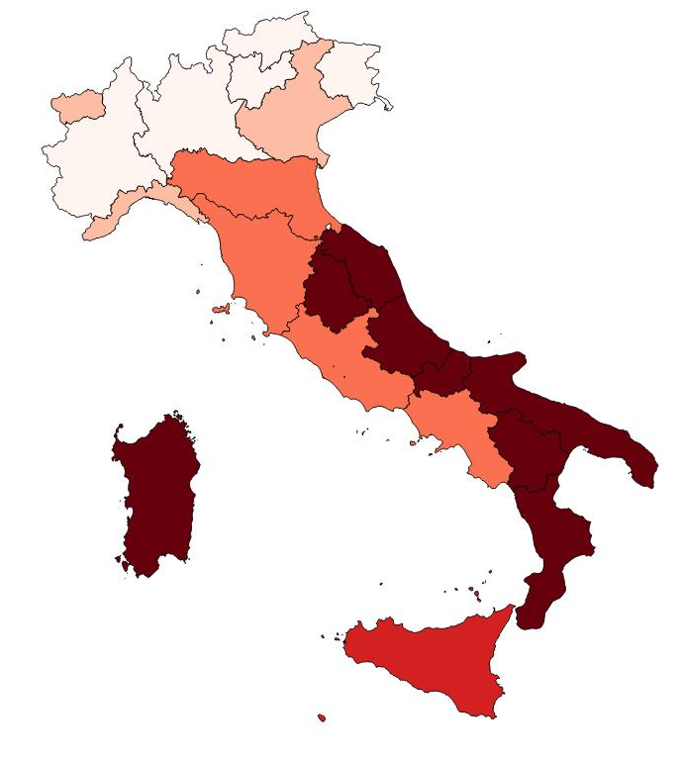
Le imprese che hanno visto accolta la propria domanda di credito con un ammontare pari o superiore alla richiesta nel corso del 2015… (OFFERTA)
2015
Media Italia
31,4
Il FVG si posiziona al SECONDO posto dopo la Lombardia
LEGENDA
Utilizzo di una scala di colore rosso. A tonalità di rosso più scuro corrisponde uno scostamento dalla media nazionale più ampio in senso negativo. A tonalità di rosso più chiaro corrisponde uno scostamento dalla media nazionale più ampio in senso positivo.
ESEMPIO DI LETTURA
La rappresentazione cartografica riporta gli SCOSTAMENTI dalla MEDIA ITALIA dell’anno di riferimento. Gli SCOSTAMENTI indicano la distanza tra il valore dell’indicatore fatto registrare dalle imprese in ciascuna regione ed il valore dell’indicatore registrato a livello nazionale.

Slide 27
La Sua impresa ha chiesto un fido o un finanziamento, o ha chiesto di rinegoziare un fido o un finanziamento esistente, ad una delle banche con la quale intrattiene rapporti negli ultimi tre mesi? (OFFERTA)
Esito della domanda di credito nel III trimestre 2015 (ITALIA – tutte le imprese)
Esito della domanda di credito nel III trimestre 2015 (FVG – tutte le imprese)
Base campione: Percentuali ricalcolate facendo =100,0 le imprese che nei trimestri considerati hanno chiesto un fido o un finanziamento, o hanno chiesto di rinegoziare un fido o un finanziamento esistente. (Irrigidimento = richiesta accolta con ammontare inferiore + richiesta non accolta). Testo originale della domanda: A prescindere dalle motivazioni e dalla forma tecnica, la Sua impresa ha chiesto un fido o un finanziamento, o ha chiesto di rinegoziare un fido o un finanziamento esistente, ad una delle banche con la quale intrattiene rapporti negli ultimi tre mesi? Sì ha fatto richiesta ed è stata accolta con un ammontare pari o superiore a quello richiesto; Sì ha fatto richiesta ed è stata accolta con un ammontare inferiore a quello richiesto; Sì ha fatto richiesta ma non è stata accolta; Sì ha fatto richiesta, è in attesa di conoscere l’esito e non è intenzionata a rifarla nel prossimo trimestre; Sì, ha fatto richiesta, è in attesa di conoscere l’esito ed è intenzionata a formalizzarla nel prossimo trimestre; No non ha fatto richiesta. I dati sono riportati all’universo.

Slide 28
La Sua impresa ha chiesto un fido o un finanziamento, o ha chiesto di rinegoziare un fido o un finanziamento esistente, ad una delle banche con la quale intrattiene rapporti negli ultimi tre mesi? (OFFERTA)
Esito della domanda di credito nel corso dei trimestri (ITALIA – tutte le imprese)
Esito della domanda di credito nel corso dei trimestri (FVG – tutte le imprese)
Irrigidimento
Stabilità e/o allentamento
52,5
49,7
50,3
49,1
37,6
35,0
36,5
34,4
Stabilità e/o allentamento
Irrigidimento
Base campione: Percentuali ricalcolate facendo =100,0 le imprese che nei trimestri considerati hanno chiesto un fido o un finanziamento, o hanno chiesto di rinegoziare un fido o un finanziamento esistente. (Irrigidimento = richiesta accolta con ammontare inferiore + richiesta non accolta). Testo originale della domanda: A prescindere dalle motivazioni e dalla forma tecnica, la Sua impresa ha chiesto un fido o un finanziamento, o ha chiesto di rinegoziare un fido o un finanziamento esistente, ad una delle banche con la quale intrattiene rapporti negli ultimi tre mesi? Sì ha fatto richiesta ed è stata accolta con un ammontare pari o superiore a quello richiesto; Sì ha fatto richiesta ed è stata accolta con un ammontare inferiore a quello richiesto; Sì ha fatto richiesta ma non è stata accolta; Sì ha fatto richiesta, è in attesa di conoscere l’esito e non è intenzionata a rifarla nel prossimo trimestre; Sì, ha fatto richiesta, è in attesa di conoscere l’esito ed è intenzionata a formalizzarla nel prossimo trimestre; No non ha fatto richiesta. I dati sono riportati all’universo.

Slide 29
La Sua impresa ha chiesto un fido o un finanziamento, o ha chiesto di rinegoziare un fido o un finanziamento esistente, ad una delle banche con la quale intrattiene rapporti negli ultimi tre mesi? (OFFERTA)
Esito della domanda di credito nel corso dei trimestri (FVG – industria)
Esito della domanda di credito nel corso dei trimestri (FVG – terziario)
Stabilità e/o allentamento
51,1
52,0
Stabilità e/o allentamento
46,6
47,0
33,0
32,0
35,4
34,5
Irrigidimento
Irrigidimento
Base campione: Percentuali ricalcolate facendo =100,0 le imprese che nei trimestri considerati hanno chiesto un fido o un finanziamento, o hanno chiesto di rinegoziare un fido o un finanziamento esistente. (Irrigidimento = richiesta accolta con ammontare inferiore + richiesta non accolta). Testo originale della domanda: A prescindere dalle motivazioni e dalla forma tecnica, la Sua impresa ha chiesto un fido o un finanziamento, o ha chiesto di rinegoziare un fido o un finanziamento esistente, ad una delle banche con la quale intrattiene rapporti negli ultimi tre mesi? Sì ha fatto richiesta ed è stata accolta con un ammontare pari o superiore a quello richiesto; Sì ha fatto richiesta ed è stata accolta con un ammontare inferiore a quello richiesto; Sì ha fatto richiesta ma non è stata accolta; Sì ha fatto richiesta, è in attesa di conoscere l’esito e non è intenzionata a rifarla nel prossimo trimestre; Sì, ha fatto richiesta, è in attesa di conoscere l’esito ed è intenzionata a formalizzarla nel prossimo trimestre; No non ha fatto richiesta. I dati sono riportati all’universo.

Slide 30
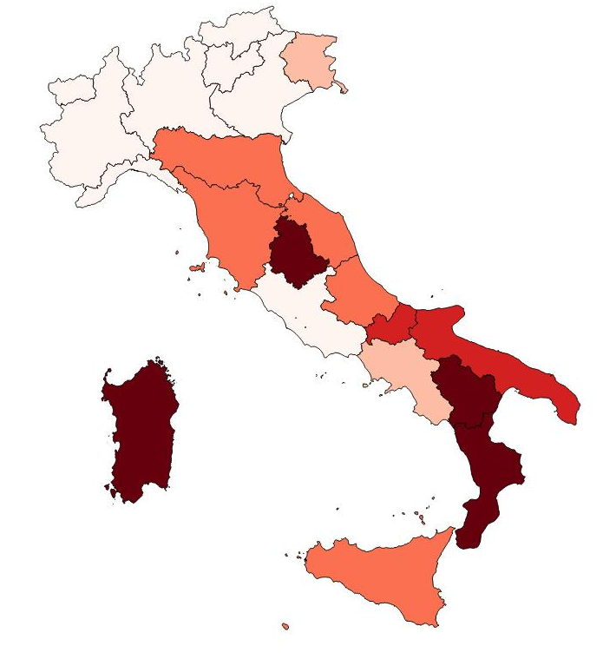
La situazione dei tassi di interesse nel corso del 2015…
2015
Media Italia
41,9
Il FVG si posiziona all’UNDICESIMO posto tra le regioni italiane
LEGENDA
Utilizzo di una scala di colore rosso. A tonalità di rosso più scuro corrisponde uno scostamento dalla media nazionale più ampio in senso negativo. A tonalità di rosso più chiaro corrisponde uno scostamento dalla media nazionale più ampio in senso positivo.
ESEMPIO DI LETTURA
La rappresentazione cartografica riporta gli SCOSTAMENTI dalla MEDIA ITALIA dell’anno di riferimento. Gli SCOSTAMENTI indicano la distanza tra il valore dell’indicatore fatto registrare dalle imprese in ciascuna regione ed il valore dell’indicatore registrato a livello nazionale.

Slide 31
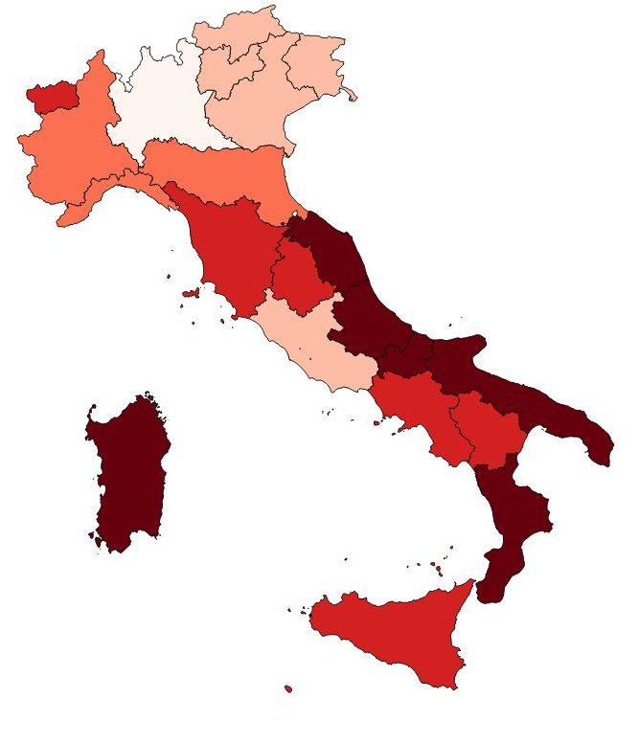
La situazione delle garanzie richieste da parte delle banche nel corso del 2015…
2015
Media Italia
25,2
Il FVG si posiziona al QUINTO posto tra le regioni italiane
LEGENDA
Utilizzo di una scala di colore rosso. A tonalità di rosso più scuro corrisponde uno scostamento dalla media nazionale più ampio in senso negativo. A tonalità di rosso più chiaro corrisponde uno scostamento dalla media nazionale più ampio in senso positivo.
ESEMPIO DI LETTURA
La rappresentazione cartografica riporta gli SCOSTAMENTI dalla MEDIA ITALIA dell’anno di riferimento. Gli SCOSTAMENTI indicano la distanza tra il valore dell’indicatore fatto registrare dalle imprese in ciascuna regione ed il valore dell’indicatore registrato a livello nazionale.

Slide 32
L’andamento della domanda e offerta di credito
Il Friuli Venezia Giulia si colloca al secondo posto in Italia con riferimento alla percentuale delle imprese che si sono rivolte al sistema bancario nel corso del 2015 per ottenere un finanziamento, un affidamento, o la rinegoziazione di un finanziamento o di un affidamento esistente (FVG: 27,9% su una media Italia pari al 18,8%).
La regione si colloca al secondo posto in Italia con riferimento alla percentuale di imprese (sul totale di quelle che hanno fatto richiesta di credito) che hanno visto accogliere la propria domanda da parte del sistema bancario nel corso del 2015 (FVG: 46,7% su una media Italia pari al 31,4%).
Nel terzo trimestre dell'anno la percentuale delle imprese del Friuli Venezia Giulia che hanno ricevuto il credito da parte delle banche senza alcun problema sono state il 49,7% di quelle che ne avevano fatto richiesta. La stessa percentuale a livello nazionale è risultata pari al 37,6%.
Il Friuli Venezia Giulia si posizione all'undicesimo posto tra le regioni italiane per quanto concerne il costo del credito, ovvero i tassi di interesse al quale il denaro viene prestato dalle banche alle imprese, e al quinto posto per quanto concerne le garanzie richieste dalle banche agli imprenditori a copertura dei finanziamenti concessi. (La scala di misura fa sì che la situazione sia migliore per le imprese nelle regioni ai primi posti e peggiore per le imprese nelle regioni agli ultimi posti della classifica).

Slide 33
L’orizzonte nuovo del 2016: un tentativo di sintesi
Il Friuli Venezia Giulia: un sistema che funziona.

Slide 34
Il valore dell’attività economica in Friuli Venezia Giulia: da una visione di insieme si evince l’importanza delle imprese del terziario in termini di valore aggiunto in regione…
Imprese
Occupati
Valore aggiunto
terziario
70,5
terziario
51,2
terziario
74,1
industria
29,5
industria
48,8
industria
25,9
Fonte: I.Stat 2015

Slide 35
Facendo uguale a 100 il valore aggiunto in regione, il 28,3% è dovuto a lavoratori presso micro imprese… fondamentale il contributo degli operatori con uno e due addetti (è pari al 13,4% del v.a. totale)…
Italia
Friuli Venezia Giulia
1 addetto
9,7%
15,1%
8,4%
13,4%
2 addetti
5,4%
5,0%
30,1%
28,3%
MICRO
MICRO
3-5 addetti
9,0%
8,7%
6-9 addetti
6,0%
6,2%
10-15 addetti
7,4%
7,4%
16-19 addetti
2,9%
21,2%
3,2%
22,4%
PICCOLE
PICCOLE
20-49 addetti
10,9%
11,8%
50-249 addetti
16,4%
16,4%
19,0%
19,0%
MEDIE
MEDIE
Oltre 249 addetti
32,3%
32,3%
30,4%
30,4%
GRANDI
GRANDI
Fonte: I.Stat 2015

Slide 36
Considerazioni conclusive di sintesi
Il Friuli Venezia Giulia presenta un sistema delle imprese più performante rispetto alla media Italia.
Le imprese dell’industria presentano dinamiche in termini di ripresa più accentuate rispetto a quelle presentate dalle imprese dell’industria di molte altre regioni italiane, anche del Nord Est.
Le imprese del commercio, del turismo e dei servizi, in particolare le microimprese (meno di nove addetti) sono quelle che hanno risentito di più della crisi, che hanno tenuto duro e resistito, e che oggi spesso continuano ad essere in difficoltà.
Il segno più evidente della «volontà di ripresa» della Regione è attestato dai dati sull’occupazione: il jobs act è stato utilizzato in Friuli Venezia Giulia più che nelle altre regioni e continuerà ad essere utilizzato dalle imprese anche nel 2016 nonostante la riduzione del bonus. Per altro le imprese lo hanno utilizzato, come del resto lo stanno utilizzando, per assumere personale a tempo indeterminato.
Interessantissimo è l’utilizzo del jobs act anche da parte delle imprese di dimensioni minori del terziario.

Slide 37
Considerazioni conclusive di sintesi
Il Sistema Friuli Venezia Giulia è un «sistema che funziona», basato largamente sul ruolo delle micro e piccole imprese del terziario, sia in termini di produzione della ricchezza che di occupazione.
Negli anni della crisi il tessuto imprenditoriale ha tenuto, ha fatto muro contro difficoltà di ogni genere, il più delle volte estranee al territorio e provenienti dall’esterno della regione.
L’impegno, il più delle volte «personale» degli imprenditori, soprattutto dei piccoli imprenditori, la capacità delle imprese del Friuli Venezia Giulia di fare innovazione, sono stati sostenuti dalla capacità della regione tutta di «fare sistema». Fatto questo senza il quale oggi il Friuli Venezia Giulia sarebbe caratterizzato da una situazione assai differente.

Slide 38
BACK UP

Slide 39
metodo e appendice | scheda tecnica della ricerca
COMMITTENTE
Unione Regionale del Commercio del Turismo e dei Servizi del Friuli Venezia Giulia (Confcommercio Friuli Venezia Giulia)
AUTORE
Format Research Srl (www.formatresearch.com)
OBIETTIVI DEL LAVORO
Indagine sull’andamento economico e sul fabbisogno del credito delle imprese del Friuli Venezia Giulia.
DISEGNO DEL CAMPIONE
Campione rappresentativo dell’universo delle imprese del Friuli Venezia Giulia. Domini di studio del campione: Territorio (Gorizia, Pordenone, Trieste, Udine), Settore di attività (commercio all’ingrosso, commercio al dettaglio, turismo, servizi), Dimensione (1-9 addetti, 10-49 addetti, 50-249 addetti, oltre 49 addetti).
NUMEROSITA’ CAMPIONARIA
Numerosità campionaria complessiva: 2.123 casi (2.123 interviste a buon fine). Anagrafiche “non reperibili”: 543 (17,5%); “Rifiuti”: 443 (14,2%); “Sostituzioni”: 986 (31,7%). Intervallo di confidenza 95% (Errore +2,0%). Fonte delle anagrafiche delle imprese: Registro delle imprese.
METODO DI CONTATTO
Interviste telefoniche somministrate con il Sistema Cati (Computer Assisted Telephone Interview).
TECNICA DI RILEVAZIONE
Questionario strutturato.
PERIODO
Dati disponibili al 31/12/2015
CODICE DEONTOLOGICO
La rilevazione è stata realizzata nel rispetto del Codice deontologico dei ricercatori europei Esomar, del Codice deontologico Assirm (Associazione istituti di ricerca e sondaggi di opinione Imprese italiani), e della “Legge sulla Privacy” (D.lgs n. 196/03).
DIRETTORE DELLA RICERCA
Dott. Pierluigi Ascani
Dott. Daniele Serio

Slide 40
Ritiene che la situazione economica generale dell’Italia, a prescindere dalla situazione della Sua impresa e del Suo settore, nei prossimi tre mesi, rispetto al trimestre attuale…?
(stima preliminare del quarto trimestre 2015)
Industria
Italia
Nord Est
Fvg
Micro (1-9)
33,3
34,1
34,3
Piccole (10-49)
39,8
39,1
44,0
Medie e grandi (>49)
52,2
53,8
54,4
Terziario
Italia
Nord Est
Fvg
Micro (1-9)
38,7
39,0
36,1
Piccole (10-49)
44,0
46,0
45,0
Medie e grandi (>49)
55,5
55,0
57,7
Saldo = (% migliore) + ((% uguale) / 2). Campo di variazione: tra +100% (nell’ipotesi in cui il totale degli intervistati campione esprimesse un’opinione di miglioramento) e 0% (nell’ipotesi in cui il totale degli intervistati campione esprimesse un’opinione di peggioramento). I dati sono riportati all’universo.

Slide 41
Ritiene che l’andamento economico generale della Sua impresa, nei prossimi tre mesi, migliorerà, resterà invariato, peggiorerà …?
(stima preliminare del quarto trimestre 2015)
Industria
Italia
Nord Est
Fvg
Micro (1-9)
40,6
40,6
41,0
Piccole (10-49)
45,6
45,4
48,7
Medie e grandi (>49)
47,8
50,6
53,1
Terziario
Italia
Nord Est
Fvg
Micro (1-9)
40,3
42,0
42,3
Piccole (10-49)
43,5
46,9
47,8
Medie e grandi (>49)
47,8
50,2
50,5
Saldo = (% migliore) + ((% uguale) / 2). Campo di variazione: tra +100% (nell’ipotesi in cui il totale degli intervistati campione esprimesse un’opinione di miglioramento) e 0% (nell’ipotesi in cui il totale degli intervistati campione esprimesse un’opinione di peggioramento). I dati sono riportati all’universo.

Slide 42
Tenuto conto dei fattori stagionali, nel prossimo trimestre, prevede che i ricavi della Sua impresa miglioreranno, resteranno invariati, peggioreranno…?
(stima preliminare del quarto trimestre 2015)
Industria
Italia
Nord Est
Fvg
Micro (1-9)
34,5
37,3
37,6
Piccole (10-49)
47,1
47,2
49,0
Medie e grandi (>49)
57,5
61,0
60,5
Terziario
Italia
Nord Est
Fvg
Micro (1-9)
33,0
35,3
36,0
Piccole (10-49)
44,0
48,9
48,0
Medie e grandi (>49)
55,8
58,7
60,1
Saldo = (% migliore) + ((% uguale) / 2). Campo di variazione: tra +100% (nell’ipotesi in cui il totale degli intervistati campione esprimesse un’opinione di miglioramento) e 0% (nell’ipotesi in cui il totale degli intervistati campione esprimesse un’opinione di peggioramento). I dati sono riportati all’universo.

Slide 43
Nei prossimi tre mesi, prevede che l’occupazione complessiva della Sua impresa, ovvero il numero degli addetti, aumenterà, resterà invariato, diminuirà…?
(stima preliminare del quarto trimestre 2015)
Industria
Italia
Nord Est
Fvg
Micro (1-9)
50,5
55,1
55,5
Piccole (10-49)
43,9
47,3
49,0
Medie e grandi (>49)
33,0
36,3
37,7
Terziario
Italia
Nord Est
Fvg
Micro (1-9)
51,3
55,0
54,0
Piccole (10-49)
44,8
47,8
48,1
Medie e grandi (>49)
30,1
33,9
34,6
Saldo = (% migliore) + ((% uguale) / 2). Campo di variazione: tra +100% (nell’ipotesi in cui il totale degli intervistati campione esprimesse un’opinione di miglioramento) e 0% (nell’ipotesi in cui il totale degli intervistati campione esprimesse un’opinione di peggioramento). I dati sono riportati all’universo.

Slide 44
Ritiene che, nel prossimo trimestre, la capacità di fare fronte al fabbisogno finanziario della Sua impresa, ovvero la situazione della liquidità, migliorerà, resterà invariata, peggiorerà…?
(stima preliminare del quarto trimestre 2015)
Industria
Italia
Nord Est
Fvg
Micro (1-9)
38,7
40,9
41,0
Piccole (10-49)
47,5
44,0
45,4
Medie e grandi (>49)
57,9
61,8
60,7
Terziario
Italia
Nord Est
Fvg
Micro (1-9)
33,5
40,0
40,3
Piccole (10-49)
41,4
44,0
44,4
Medie e grandi (>49)
60,4
60,1
61,1
Saldo = (% migliore) + ((% uguale) / 2). Campo di variazione: tra +100% (nell’ipotesi in cui il totale degli intervistati campione esprimesse un’opinione di miglioramento) e 0% (nell’ipotesi in cui il totale degli intervistati campione esprimesse un’opinione di peggioramento). I dati sono riportati all’universo.

Slide 45
L’andamento dell’offerta di credito alle imprese è in linea con le curve di Bankitalia e dell’Abi… (OFFERTA)
Offerta di credito alle imprese (Osservatorio Congiunturale Format – Bank Lending Survey – Abi Monthly Outlook)
Variazioni su base 100,0 (IV trimestre 2008)
BLS
FORMAT
ABI
La curva FORMAT è costituita dalle percentuali di imprese italiane che hanno dichiarato di aver ottenuto il credito con un ammontare pari o superiore alla richiesta. Fonte: OCF (2.5000 casi), Osservatorio Congiunturale Format; La curva BLS è costituita dai giudizi circa i criteri applicati per l’approvazione di prestiti e l’apertura di linee di credito a favore delle imprese da parte dei responsabili delle politiche del credito delle principali banche italiane. Fonte: Bank Lending Survey (rivolta alle capogruppo di otto gruppi creditizi), Bankitalia. La curva ABI è costituita dall’ammontare degli impieghi erogati dalle banche alle imprese. Fonte: Abi Monthly Outlook (elaborazioni Abi su bilanci bancari), Abi.

Slide 46
I giudizi degli imprenditori circa l’andamento dei tassi di interesse ricalcano la curva Abi…
Tassi di interesse (Osservatorio Congiunturale Format – Abi Monthly Outlook)
Variazioni su base 100,0 (IV trimestre 2008)
FORMAT
ABI
La curva FORMAT è ottenuta rielaborando le risposte fornite dalle imprese italiane circa l’andamento dei tassi di interesse (migliorati, restati invariati, peggiorati). Al decrescere della curva, si intende che i tassi di interesse sono stati considerati al ribasso (quindi, che la situazione è «migliorata»). Fonte: OCF (2.5000 casi), Osservatorio Congiunturale Format. La curva ABI è costituita dal tasso di interesse medio ponderato. Fonte: Abi Monthly Outlook (elaborazioni Abi su bilanci bancari), Abi.

Slide 47

Questo documento è la base per una presentazione orale, senza la quale ha limitata significatività e può dare luogo a fraintendimenti.
Sono proibite riproduzioni, anche parziali, del contenuto di questo documento, senza la previa autorizzazione scritta di Format Research
2015 © Copyright Format Research Srl
format research s.r.l.
via ugo balzani 77, 00162 roma, italia
tel +39.06.86.32.86.81, fax +39.06.86.38.49.96
info@formatresearch.com
cf, p. iva e reg. imp. roma 04268451004
rea roma 747042, cap. soc. € 10.340,00 i.v.
www.formatresearch.com
Membro: Assirm, Confcommercio, Esomar, SIS

